Slide 1
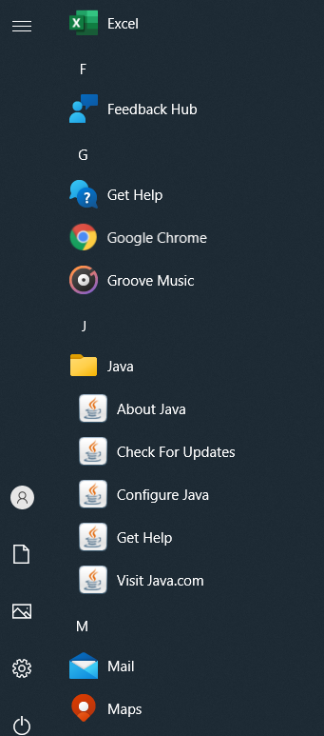

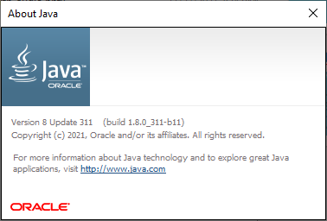

Important !
Si vous utilisez EPP, avant de commencer, vérifiez que Java 8 est installé.
Allez dans le menu Démarrer de Windows.
Recherchez Java dans la liste des applications.
  Cliquez sur « À propos de Java ».
Vérifiez que la version est bien 8.
Ouvrez Spectrum et vérifiez que l'EPP fonctionne.
  Allez dans Modules->AIM
  Cliquez sur Incidence-> Configuration (EPP)
Notes:
EPP fonctionne sur une base logicielle appelée Java, en particulier la version 8 de Java. Si votre fichier Spectrum utilise EPP pour générer l'incidence, avant même de créer une nouvelle copie de votre fichier, il est important de vérifier que Java est installé sur votre ordinateur.
Pour vérifier la présence de Java, ouvrez le menu Démarrer de Windows et recherchez une entrée Java dans la liste complète des applications. Elle apparaît généralement sous la forme d'un « fichier », comme illustré ici. Cliquez pour ouvrir le fichier, puis cliquez sur « À propos de Java ». Une petite fenêtre s'ouvrira, comme illustré ici, indiquant le numéro de version. Assurez-vous que vous utilisez la version 8 de Java. Si vous disposez de la version 6 ou 7 de Java, vous devez suivre les étapes indiquées dans la diapositive suivante pour installer Java 8.
Si Java se trouve dans le menu Démarrer, vérifiez si Spectrum peut trouver Java en allant dans le menu AIM->Incidence et en cliquant sur « Configuration (EPP) ». Si EPP démarre après quelques secondes, vous êtes prêt à commencer. Sinon, nous vous expliquerons comment y remédier dans un instant.
Si vous ne trouvez pas Java dans le menu Démarrer, vous devrez l'installer. Il est important de l'installer, car lorsque vous créez une copie d'un fichier Spectrum qui utilise EPP, Spectrum fait appel à EPP pour copier les composants EPP. Si Java n'est pas installé, des éléments importants des fichiers Spectrum pour EPP seront perdus et vous devrez repartir d'une copie vierge de votre fichier de l'année précédente et refaire les mises à jour.

Slide 2
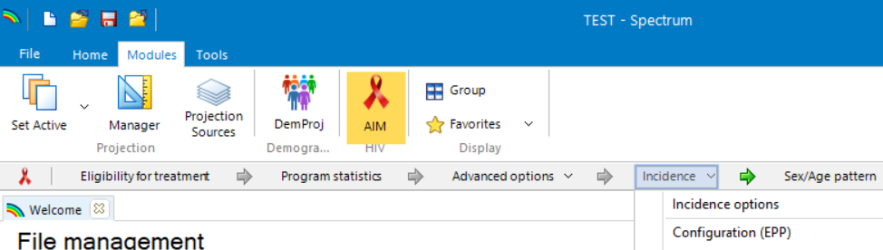
Si Java n'est pas installé, téléchargez-le et installez-le
Installer Java
  Rendez-vous sur le site java.com
  Cliquez sur « Télécharger Java ».
  Cliquez ensuite sur « Accepter et démarrer le téléchargement gratuit »
  Double-cliquez sur le programme d'installation téléchargé pour installer Java
Ouvrez Spectrum et vérifiez Java
  Allez dans Modules->AIM
  Cliquez sur Incidence-> Configuration (EPP)
Si EPP démarre, vous êtes prêt à commencer.
Sinon...
Notes:
Si Java n'apparaît pas dans votre menu Démarrer, vous devrez l'installer. Suivez simplement les étapes indiquées ici :
Téléchargez Java depuis le site java.com
Double-cliquez sur le programme d'installation pour l'installer
Vérifiez ensuite qu'il est correctement installé pour Spectrum en ouvrant le menu Spectrum AIM->Incidence->Configuration (EPP)
Si EPP démarre après quelques secondes, tout est en ordre. Sinon, vous devez indiquer à Spectrum comment trouver le programme Java que vous venez d'installer

Slide 3
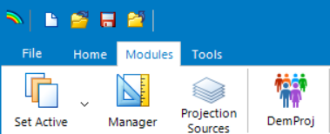
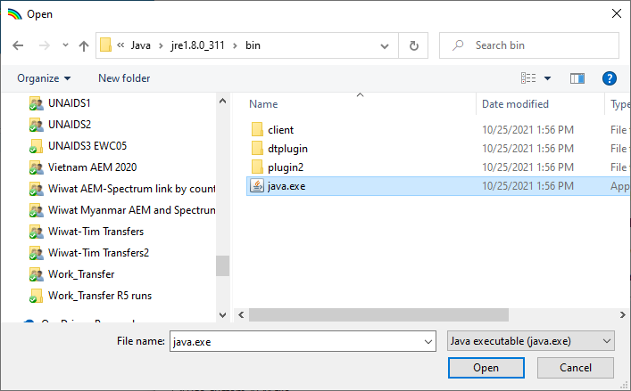
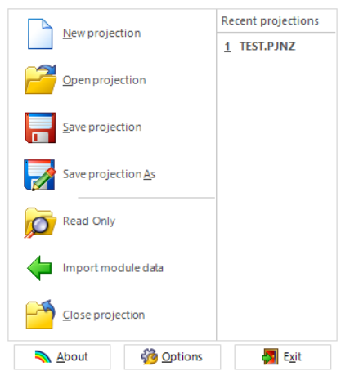
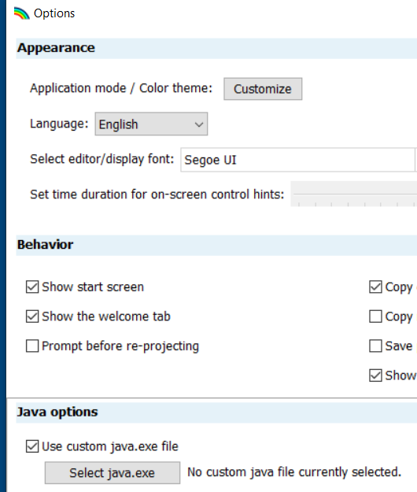
Indiquez à Spectrum où trouver votre Java
1
Ouvrez le menu « Fichier » de Spectrum
Cliquez sur « Options ».
Sous « Options Java », cochez « Utiliser le fichier java.exe personnalisé » et cliquez sur « Sélectionner java.exe ».
Recherchez « java.exe » dans :
C:\Program Files(x86)\Java ou
C:\Program Files\Java
et cliquez sur « Ouvrir ».
5. Cliquez sur « OK » dans la boîte de dialogue Options.
4
2
Sous « Program Files\Java »
recherchez « java.exe » sous
« jre1.8.0_xxx\bin »
3
Notes:
Si Java est installé et que EPP ne démarre toujours pas, vous devez indiquer à Spectrum comment trouver votre version installée de Java :
Ouvrez le menu Fichier de Spectrum et cliquez sur « Options » dans la boîte de dialogue qui s'affiche.
Dans le panneau Options de Spectrum, recherchez la section intitulée « Options Java ».
Cochez la case intitulée « Utiliser le fichier java.exe personnalisé », puis
Cliquez sur le bouton intitulé « Sélectionner java.exe ».
Dans la fenêtre contextuelle du gestionnaire de fichiers, recherchez votre fichier « java.exe ». Il se trouve généralement dans le répertoire C:\Program Files(x86)\Java ou C:\Program Files\Java. Recherchez-y la version la plus récente de Java. Normalement, elle se trouve dans un répertoire intitulé « jre1.8.0_xxx », où xxx correspond au numéro de version. Dans ce répertoire, recherchez le répertoire intitulé « bin » pour trouver le fichier « java.exe ».
Après avoir cliqué sur « Ouvrir » dans la boîte de dialogue, vous reviendrez au menu Options Spectrum. Cliquez simplement sur OK pour accepter. Désormais, lorsque vous ouvrirez EPP dans le menu AIM->Incidence->Configuration (EPP), EPP devrait démarrer sans problème.

